Slide 1
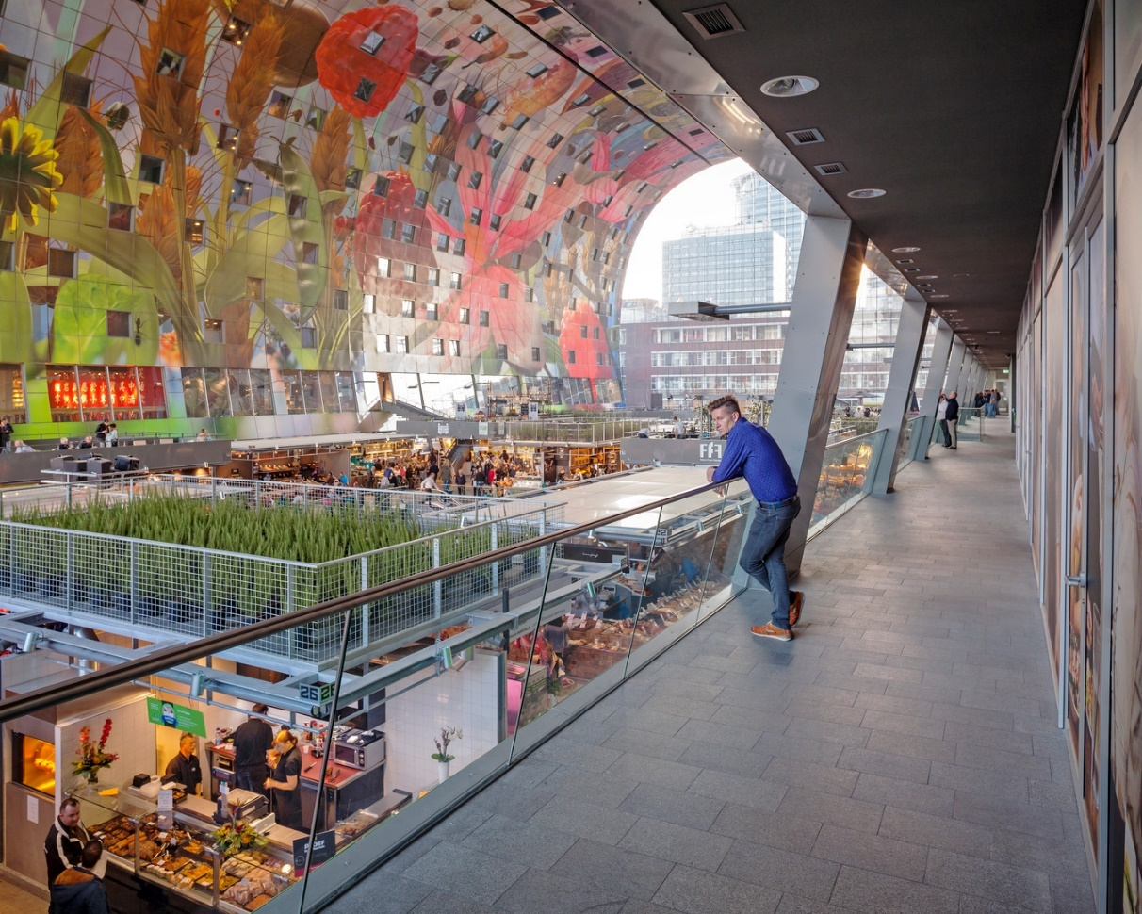
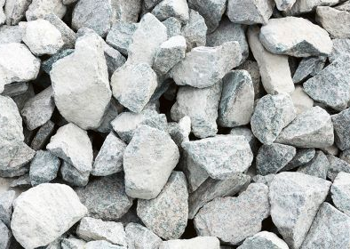
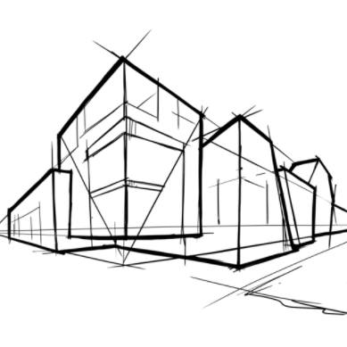
MATERIALES CONSTRUCTIVOS UTILIZADOS EN ACÚSTICA PARA EDIFICACIÓN, REHABILITACIÓN Y ACONDICIONAMIENTO DE ACTIVIDADES
DEPARTAMENTO TÉCNICO
Jordi Guivernau Molina
Abril 2017

Slide 2
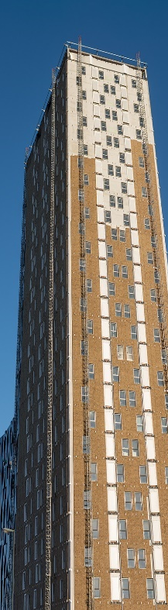
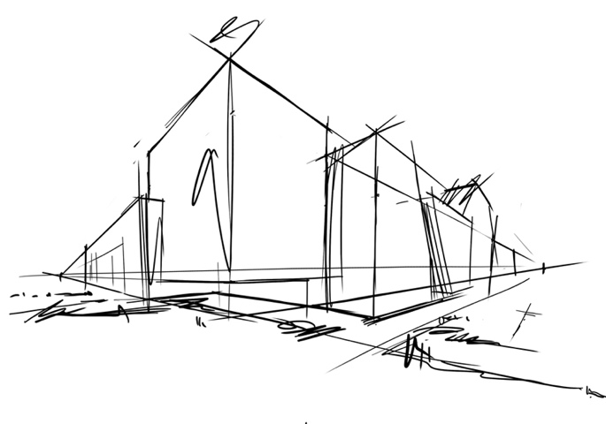
Índice
1
Introducción
2
La lana de roca y sus aplicaciones
3
Propiedades acústicas de la lana de roca
4
Soluciones acústicas
5
Conclusiones
Notes:
RW somos el principal fabricante de lana de roca mundial. Es una empresa que nació en Dinamarca el 1937, y desde entonces seguimos creyendo firmemente en este material.
Y creemos tanto en él gracias a sus buenas propiedades.

Slide 3

1
Introducción
Notes:
RW somos el principal fabricante de lana de roca mundial. Es una empresa que nació en Dinamarca el 1937, y desde entonces seguimos creyendo firmemente en este material.
Y creemos tanto en él gracias a sus buenas propiedades.

Slide 4


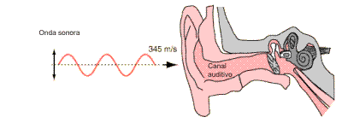
Sonido:
Es una vibración (onda en movimiento, en forma de variaciones de presión) que se propaga a través de un medio elástico (gas, líquido o sólido). Por lo que No se propaga en el vacío. Involucra transporte de energía.
Ejemplos de velocidades de propagación
En el aire = | 345 m/s (1242 km/h aprox.)
En el agua = | 1500 m/s (5400 km/h aprox.)
En el acero = | 5000 m/s (18000 km/h aprox.)
Sonido Audible:
Es una sensación, percibida por el cerebro y producida por el movimiento vibratorio de un cuerpo en un medio (normalmente aire)
Oído:
La onda sonora llega al oído, causa una vibración de las partículas de aire situadas delante del tímpano. Estas variaciones de presión son amplificadas por el oído y transformadas en una señal eléctrica (impulsos nerviosos) que el cerebro interpreta y procesa como una sensación sonora
Notes:
RW somos el principal fabricante de lana de roca mundial. Es una empresa que nació en Dinamarca el 1937, y desde entonces seguimos creyendo firmemente en este material.
Y creemos tanto en él gracias a sus buenas propiedades.

Slide 5
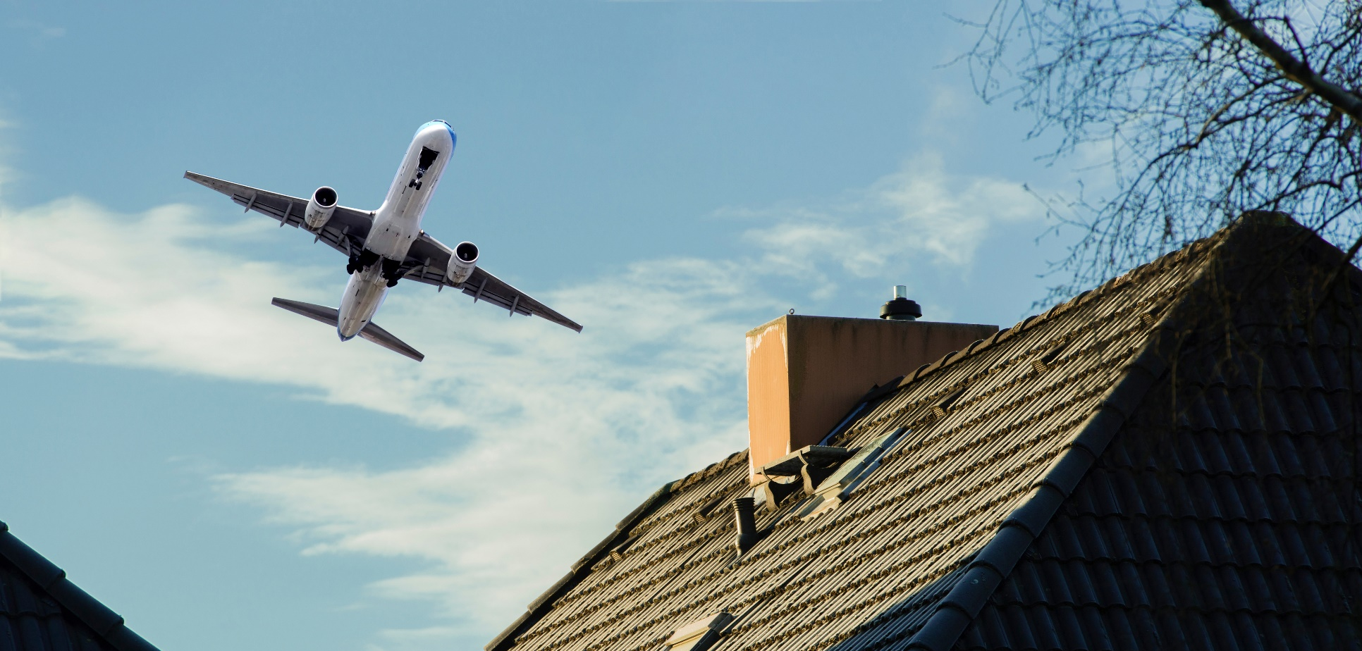
Ruido: Sensación auditiva no deseada, que causa molestias e incluso daños en la salud
Notes:
RW somos el principal fabricante de lana de roca mundial. Es una empresa que nació en Dinamarca el 1937, y desde entonces seguimos creyendo firmemente en este material.
Y creemos tanto en él gracias a sus buenas propiedades.

Slide 6
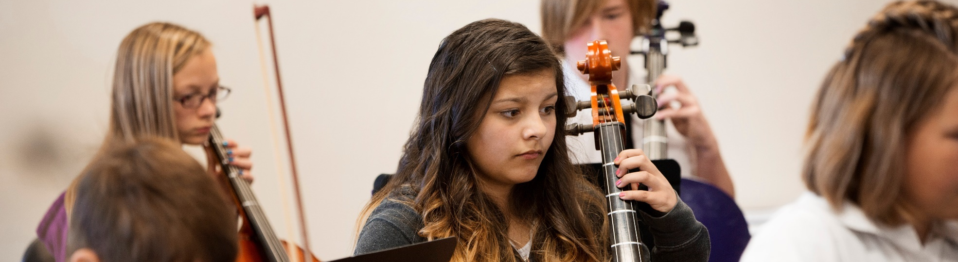
Parámetros que caracterizan el sonido:
El sonido se puede describir principalmente en función de estas 2 magnitudes:
Nivel de presión sonora (NPS):
Nos indica el “volumen” de un sonido
Nos indica el “tono” de sonido
Frecuencia (Hz):
Notes:
RW somos el principal fabricante de lana de roca mundial. Es una empresa que nació en Dinamarca el 1937, y desde entonces seguimos creyendo firmemente en este material.
Y creemos tanto en él gracias a sus buenas propiedades.

Slide 7
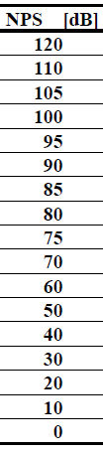

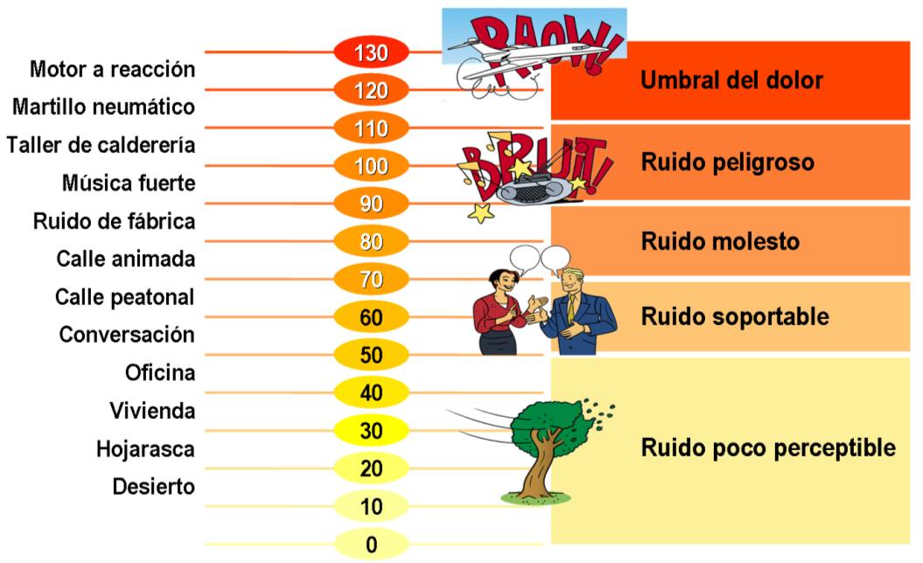

Parámetros que caracterizan el sonido:
Nivel de presión sonora (NPS):
Determina la intensidad de un sonido. Se mide en decibelios (dB)
Escala Logarítmica
Valores manejables
Oído humano NO lineal
$$NPS=20 log\frac{P}{P_{ref}} (dB)$$
dB
Notes:
RW somos el principal fabricante de lana de roca mundial. Es una empresa que nació en Dinamarca el 1937, y desde entonces seguimos creyendo firmemente en este material.
Y creemos tanto en él gracias a sus buenas propiedades.

Slide 8
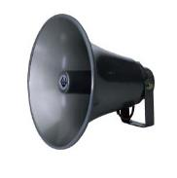

Suma de niveles de presión sonora:
Suma de 2 fuentes sonoras:
El nivel total NO es la suma aritmética de los niveles
Lp1 = 60 dB
Lp = 60 + 60 = 120 dB
Lp = 63 dB
Lp2 = 60 dB
Suma logarítmica:
$$Lp=10\log\left({10}^{{L_{p1}}/{10}}+{10}^{{L_{p2}}/{10}}+…+{10}^{{L_{pn}}/{10}} \right) (dB)$$
Si se tienen 2 fuentes iguales
$$Lp=L_{p1}+3 (dB)$$
Notes:
RW somos el principal fabricante de lana de roca mundial. Es una empresa que nació en Dinamarca el 1937, y desde entonces seguimos creyendo firmemente en este material.
Y creemos tanto en él gracias a sus buenas propiedades.

Slide 9
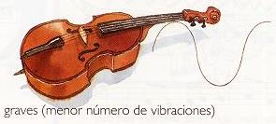
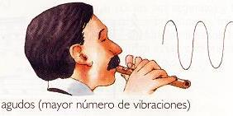
Parámetros que caracterizan el sonido:
Número de oscilaciones que se producen en un segundo. Es inversamente proporcional al tamaño de la longitud de onda. Se mide en Hercios (Hz)
Frecuencia (Hz):
Espectro Audible
INFRASONIDOS
GRAVES
MEDIOS
AGUDOS
ULTRASONIDOS
0
20
400
2000
20000
f (Hz)
Notes:
RW somos el principal fabricante de lana de roca mundial. Es una empresa que nació en Dinamarca el 1937, y desde entonces seguimos creyendo firmemente en este material.
Y creemos tanto en él gracias a sus buenas propiedades.

Slide 10
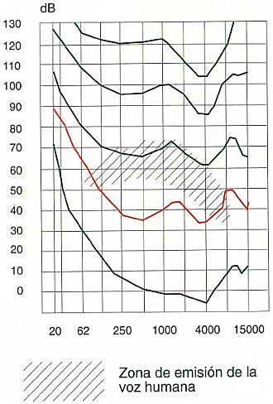
Importancia de la frecuencia:
La sensación sonora depende de la frecuencia:
El oído percibe de la misma manera un ruido de 80 dB emitido a 40 Hz, que un ruido de 37 dB emitido a 250 Hz y que un ruido de 32 dB emitido a 4000 Hz
El comportamiento acústico de los materiales y soluciones constructivas depende mucho de la frecuencia:
Es más difícil aislar las frecuencias graves
Hz
El oído es más sensible a las frecuencias medias y altas
Notes:
RW somos el principal fabricante de lana de roca mundial. Es una empresa que nació en Dinamarca el 1937, y desde entonces seguimos creyendo firmemente en este material.
Y creemos tanto en él gracias a sus buenas propiedades.

Slide 11
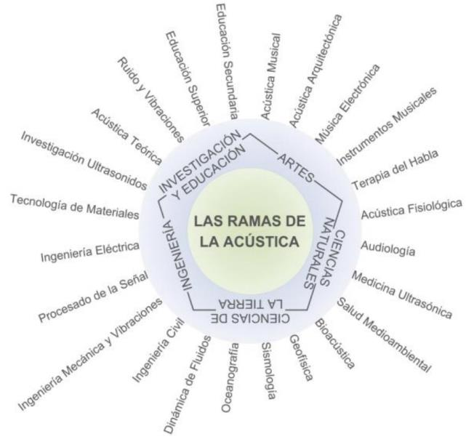
AISLAMIENTO ACÚSTICO
ACÚSTICA ARQUITECTÓNICA
ACONDICIONAMIENTO ACÚSTICO
Notes:
RW somos el principal fabricante de lana de roca mundial. Es una empresa que nació en Dinamarca el 1937, y desde entonces seguimos creyendo firmemente en este material.
Y creemos tanto en él gracias a sus buenas propiedades.

Slide 12
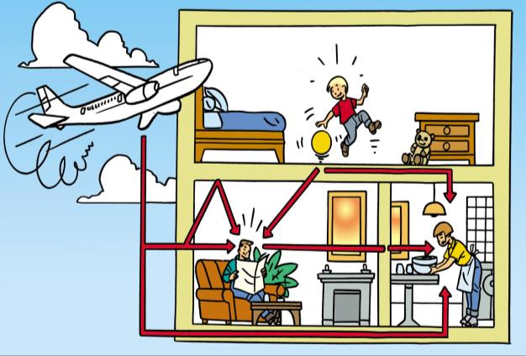
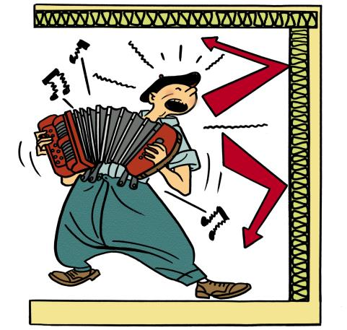
AISLAMIENTO
ACONDICIONAMIENTO
AISLAMIENTO ACÚSTICO
Estudia el ruido que “entra” en un recinto
ACONDICIONAMIENTO ACÚSTICO
Estudia el confort acústico de un recinto
Se mide en decibelios
[dB]
Depende de los materiales que forman los cerramientos del recinto
Principalmente se mide con el Tiempo de Reverberación
[seg.]
Depende de la absorción de los materiales del interior del recinto
Notes:
RW somos el principal fabricante de lana de roca mundial. Es una empresa que nació en Dinamarca el 1937, y desde entonces seguimos creyendo firmemente en este material.
Y creemos tanto en él gracias a sus buenas propiedades.

Slide 13
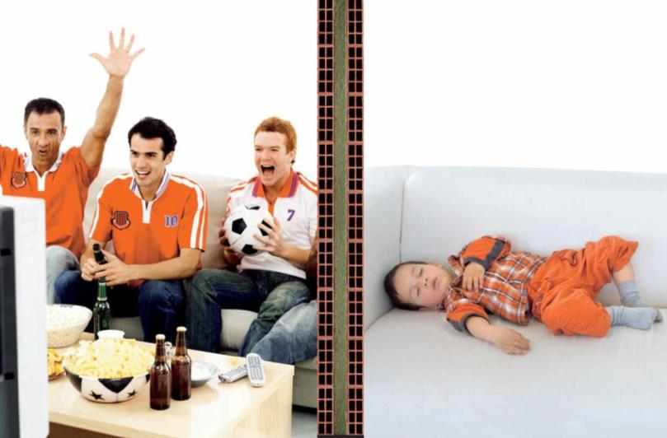
Aislamiento Acústico:
Se refiere al conjunto de materiales, técnicas y tecnologías desarrolladas para atenuar la propagación del sonido (disminuir la energía de ondas acústicas)
Objetivo:
Proveer a los ocupantes de los edificios de la adecuada protección frente a sonidos no deseados (ruido)
El aislamiento acústico es la capacidad de un elemento constructivo para no dejar pasar el sonido a través de si mismo y va a depender de:
La masa
La elasticidad
Amortiguamiento interno
Notes:
RW somos el principal fabricante de lana de roca mundial. Es una empresa que nació en Dinamarca el 1937, y desde entonces seguimos creyendo firmemente en este material.
Y creemos tanto en él gracias a sus buenas propiedades.

Slide 14
Transmisión de Ruido y Vibraciones en los edificios
Planteamiento:
El mecanismo de transmisión del sonido está formado por tres elementos básicos:
Fuente, Canal de transmisión y Local receptor
Fuente. Origen de los ruidos:
Ruido Exterior: Tráfico, Terrazas, Bares, Maquinaria, etc.
Ruido Comunitario: Voces, Gritos, etc.
Ruido de Instalaciones: Descargas de cisternas, Ascensores, etc.
Ruido Estructural: Vibraciones (tren, metro, etc.)
Ruido de Electrodomésticos (lavadora, congeladores, etc.
Notes:
RW somos el principal fabricante de lana de roca mundial. Es una empresa que nació en Dinamarca el 1937, y desde entonces seguimos creyendo firmemente en este material.
Y creemos tanto en él gracias a sus buenas propiedades.

Slide 15
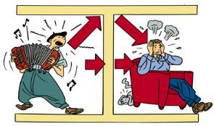
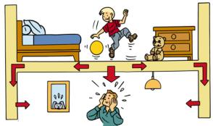
Tipos de ruidos:
Según la forma de producirse y propagarse, el ruido puede ser:
RUIDO AÉREO
RUIDO DE IMPACTO
Cuando llega a los cerramientos del local receptor por el aire circundante y hace que entre en vibración con independencia de la forma de producirse
Cuando se produce un golpe de corta duración sobre los cerramientos del local receptor y los hace entrar en vibración
Notes:
RW somos el principal fabricante de lana de roca mundial. Es una empresa que nació en Dinamarca el 1937, y desde entonces seguimos creyendo firmemente en este material.
Y creemos tanto en él gracias a sus buenas propiedades.

Slide 16
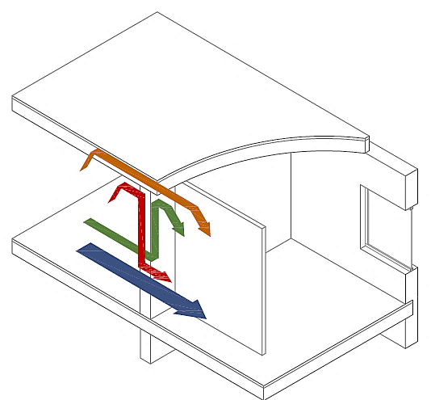
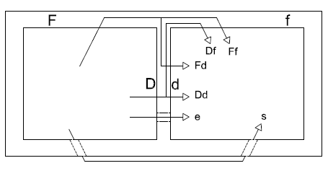
Canal-Vías de transmisión:
No solo se propaga a través del elemento separador, también existen vías de transmisión indirectas
Camino directo: Dd
Caminos indirectos: Fd, Df, Ff
Pasillos, conductos de instalaciones o elementos pequeños: e, s
CTE DB-HR
CTE DB-HR. Guía de Aplicación
Hay que tener en cuenta TODOS los elementos constructivos de separación
Notes:
RW somos el principal fabricante de lana de roca mundial. Es una empresa que nació en Dinamarca el 1937, y desde entonces seguimos creyendo firmemente en este material.
Y creemos tanto en él gracias a sus buenas propiedades.

Slide 17
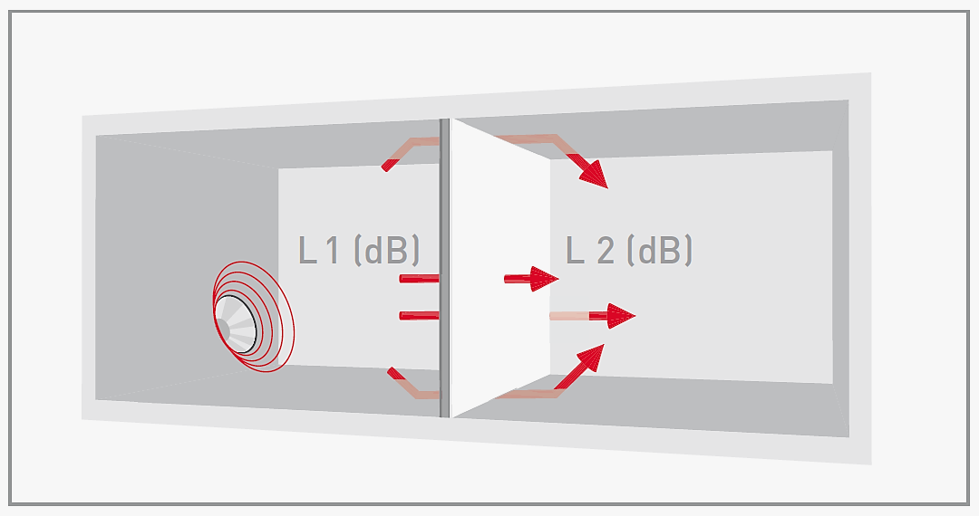
Local receptor:
Espacio del edificio limitado por cerramientos, particiones o cualquier otro elemento de separación en el que se recibe una inmisión sonora
Recinto Emisor
Recinto Receptor
Notes:
RW somos el principal fabricante de lana de roca mundial. Es una empresa que nació en Dinamarca el 1937, y desde entonces seguimos creyendo firmemente en este material.
Y creemos tanto en él gracias a sus buenas propiedades.

Slide 18



Comportamiento acústico de los materiales:
Cuando las ondas sonoras inciden sobre una superficie, la energía incidente (Ei) es parcialmente reflejada (Er), otra parte de la energía (Ea) se disipa dentro del obstáculo y otra parte (Et) se transmite a través del obstáculo y pone en movimiento el aire situado del otro lado, generando sonido.
Balance energético del sonido
Energía incidente (Ei)
$$Ei=Er+Ea+Et$$
Energía transmitida (Et)
Coeficiente de transmisión acústica:
$$τ=\frac{Et}{Ei}$$
Energía reflejada (Er)
Índice de Reducción sonora, R:
$$R=10 log\frac{1}{τ}$$
Energía absorbida (Ea)
Notes:
RW somos el principal fabricante de lana de roca mundial. Es una empresa que nació en Dinamarca el 1937, y desde entonces seguimos creyendo firmemente en este material.
Y creemos tanto en él gracias a sus buenas propiedades.

Slide 19

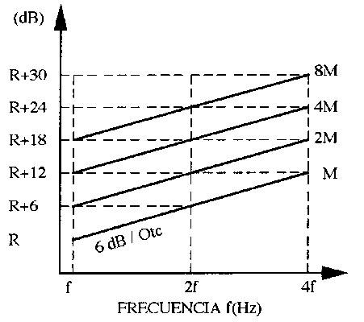

Ley de masas: Paredes simples y paredes dobles
Pared simple:
Elementos constructivos constituidos por una sola capa. El Aislamiento Acústico de estos elementos se determina mediante la Ley de Masas y dependerá de la masa del paramento:
$$R=20\log\left(m·f\right)−43 dB$$
m (kg/m²)
f (Hz)
Si doblamos la masa, el aislamiento aumenta 6 dB
Si doblamos la frecuencia, el aislamiento aumenta 6 dB
Notes:
RW somos el principal fabricante de lana de roca mundial. Es una empresa que nació en Dinamarca el 1937, y desde entonces seguimos creyendo firmemente en este material.
Y creemos tanto en él gracias a sus buenas propiedades.

Slide 20
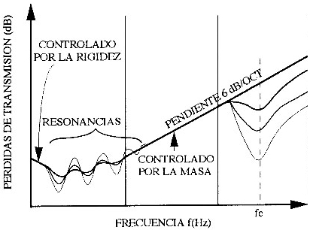
Ley de masas: Paredes simples y paredes dobles
Pared simple:
Comportamiento en función de la frecuencia.
Zona eficaz de aislamiento
Problema con frecuencia de coincidencia
Notes:
RW somos el principal fabricante de lana de roca mundial. Es una empresa que nació en Dinamarca el 1937, y desde entonces seguimos creyendo firmemente en este material.
Y creemos tanto en él gracias a sus buenas propiedades.

Slide 21

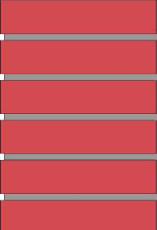
Y si queremos más aislamiento?
2 soluciones:
Pared Simple
Pared Doble
Ley de Masa
Grueso, pesado y caro
450 kg/m²
Barato, ligero y eficaz
45 kg/m²
Notes:
RW somos el principal fabricante de lana de roca mundial. Es una empresa que nació en Dinamarca el 1937, y desde entonces seguimos creyendo firmemente en este material.
Y creemos tanto en él gracias a sus buenas propiedades.

Slide 22

Ley de masas: Paredes simples y paredes dobles
Pared doble:
Paredes compuestas por dos capas separadas por una cavidad. Físicamente corresponde con un sistema masa-muelle-masa.
pared doble
masa – muelle - masa
M1
M2
k
M1
M2
d
Notes:
RW somos el principal fabricante de lana de roca mundial. Es una empresa que nació en Dinamarca el 1937, y desde entonces seguimos creyendo firmemente en este material.
Y creemos tanto en él gracias a sus buenas propiedades.

Slide 23
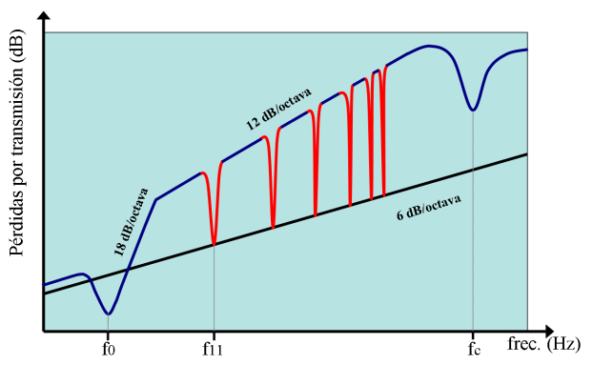
Ley de masas: Paredes simples y paredes dobles
Pared doble:
Comportamiento en función de la frecuencia
Se producen ondas estacionarias en el interior de la cavidad que disminuyen el aislamiento acústico
Problema con resonancias en la cavidad
d
Notes:
RW somos el principal fabricante de lana de roca mundial. Es una empresa que nació en Dinamarca el 1937, y desde entonces seguimos creyendo firmemente en este material.
Y creemos tanto en él gracias a sus buenas propiedades.

Slide 24
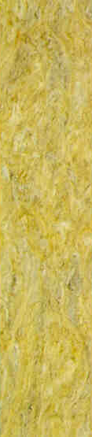
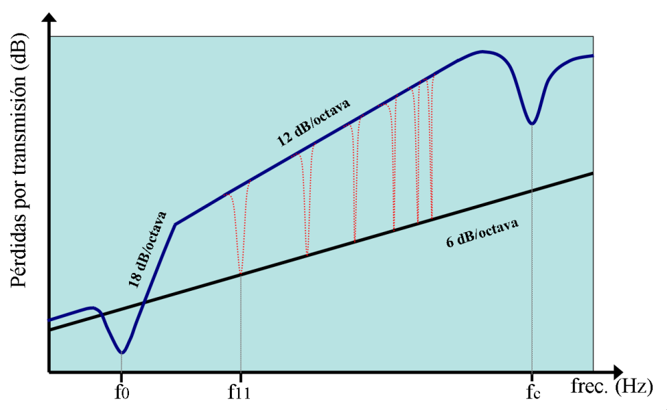
Ley de masas: Paredes simples y paredes dobles
Pared doble:
Comportamiento en función de la frecuencia
Solución
Instalar material absorbente en el interior de la cavidad
10 dB
de mejora
d
Notes:
RW somos el principal fabricante de lana de roca mundial. Es una empresa que nació en Dinamarca el 1937, y desde entonces seguimos creyendo firmemente en este material.
Y creemos tanto en él gracias a sus buenas propiedades.

Slide 25
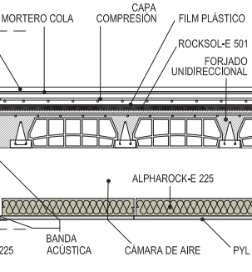
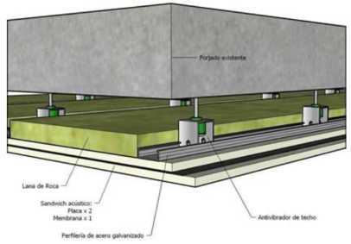
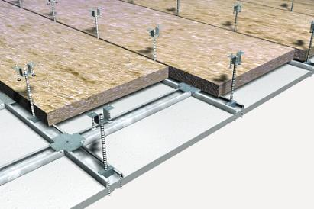
Elementos de separación horizontal: Techos acústicos
Consideraciones:
Básicamente la idea es ejecutar una solución de pared doble en horizontal
Al suspender un falso techo por debajo de un forjado, se genera un sistema “masa-muelle-masa” por lo que se aumenta el aislamiento acústico de la partición horizontal. Además la existencia de cámara de aire o plenum entre el forjado y el falso techo mejora la atenuación de las bajas frecuencias.
La colocación de material absorbente, como la lana de roca, sobre las placas que forman el techo, aumenta el aislamiento acústico de la solución.
Utilizar amortiguadores de caucho para la suspensión de la subestructura evita la transmisión de las vibraciones, por lo que se mejora el aislamiento acústico.
La colocación de material absorbente, como la lana de roca, sobre las placas que forman el techo, aumenta el aislamiento acústico de la solución.
Utilizar amortiguadores de caucho para la suspensión de la subestructura evita la transmisión de las vibraciones, por lo que se mejora el aislamiento acústico
Notes:
RW somos el principal fabricante de lana de roca mundial. Es una empresa que nació en Dinamarca el 1937, y desde entonces seguimos creyendo firmemente en este material.
Y creemos tanto en él gracias a sus buenas propiedades.

Slide 26
2
La lana de roca y sus aplicaciones
Notes:
RW somos el principal fabricante de lana de roca mundial. Es una empresa que nació en Dinamarca el 1937, y desde entonces seguimos creyendo firmemente en este material.
Y creemos tanto en él gracias a sus buenas propiedades.

Slide 27

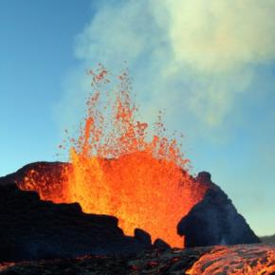
Dedicados en exclusiva a
Lana de Roca
Desde 1937
10.500
empleados
Sede en Dinamarca
Filial y fábrica en Navarra
Notes:
RW somos el principal fabricante de lana de roca mundial. Es una empresa que nació en Dinamarca el 1937, y desde entonces seguimos creyendo firmemente en este material.
Y creemos tanto en él gracias a sus buenas propiedades.

Slide 28
Prestaciones Acústicas
Una ciudad que nunca duerme, pero que jamás le impide dormir
Los productos de ROCKWOOL bajan el volumen de la ciudad
– Aíslan y controlan las vibraciones y el ruido.
– Si se aísla el suelo con lana de roca ROCKWOOL, se puede reducir hasta ocho veces el impacto acústico percibido proveniente del piso de arriba.
– Solo oirá la mitad del ruido producido por la lluvia si aísla la cubierta metálica con lana de roca, en comparación con otros tipos de aislamiento.
El 50 %
de la población está expuesta regularmente al ruido del tráfico a niveles perjudiciales para la salud.
Notes:
Los productos de ROCKWOOL bajan el volumen de la ciudad.
La urbanización implica a menudo que infraestructuras y edificios residenciales compartan espacios.
Desde ferrocarriles a tranvías, desde carreteras a aeropuertos, disponer de infraestructuras óptimas es esencial para la vida urbana, aunque estas pueden generar muchos ruidos. Pero las vibraciones que emiten y se transmiten por el suelo, el ruido del tráfico, así como la contaminación acústica generada por las personas, tienen consecuencias graves y negativas sobre nuestro bienestar, especialmente en zonas densamente pobladas.
Por ello, la protección contra ruidos no deseados puede tener un efecto positivo en nuestra fisiología, nuestra capacidad de aprendizaje y nuestro comportamiento social. Los productos de ROCKWOOL son de alta densidad, una característica que los convierte en extremadamente resistentes a la circulación del aire además de ofrecer unas excelentes propiedades para reducir y absorber ruidos, lo que significa que incluso las infraestructuras más ruidosas son más silenciosas.

Slide 29
Prestaciones acústicas | Caso práctico
MEJORANDO LA MOVILIDAD URBANA
El silencioso metro de Estocolmo
Gracias a las prestaciones acústicas de la roca, el aislamiento que empleamos en el metro de Estocolmo ayuda a proteger las viviendas construidas sobre éste, de los ruidos y vibraciones que genera.
Fortalezas clave:
Ruido y vibraciones
Durabilidad
Confort acústico
Estocolmo (Suecia)
Notes:
La lana de roca permite aislar y controlar las vibraciones generadas por sistemas de transporte público tales como metro, tranvía y ferrocarril. Los trenes del metro de Estocolmo se desplazan por el subsuelo sobre un sistema de ROCKWOOL sin generar ningún tipo de ruido ni vibraciones en los edificios construidos por encima del túnel. Esto se traduce en una vida más tranquila y confortable para los residentes, además de proteger los edificios y otras estructuras de la fatiga causada por las vibraciones.
Estocolmo (Suecia), 2016 Productos: Barreras acústicas Rockdelta

Slide 30
Prestaciones Acústicas
Edificios en los que se podría oír la caída de un alfiler
Los productos de ROCKWOOL permiten crear espacios silenciosos en los lugares donde más se necesitan.
– Absorbentes acústicos altamente eficientes por naturaleza
– Controlan el nivel acústico ambiental
– Reducen el ruido y los ecos en los edificios
– Se logra un elevado nivel de confort acústico sin tener que utilizar techos con perforaciones u orificios
– Se aumenta la productividad y se reducen los niveles de estrés
– Aumenta la inteligibilidad del habla
En escuelas en las que no se utiliza absorción acústica, los niños no captan un
25 %
de las palabras que dice su maestro/a
Notes:
Los productos de ROCKWOOL permiten crear espacios silenciosos en los lugares donde más se necesitan.
Nuestro bienestar está directamente relacionado con el confort que ofrecen nuestros espacios interiores y una buena parte de este confort depende del control de los ruidos. A veces, esto implica la necesidad de garantizar que edificios como, por ejemplo, los hospitales, ofrezcan espacios silenciosos que favorezcan la recuperación. En el caso de otros edificios, como los de oficinas, el objetivo es reducir los ruidos del exterior y entre salas, para disminuir el estrés y fomentar la concentración. En proyectos de escuelas, por ejemplo, se trata de controlar los ruidos para que se pueda escuchar con claridad a los docentes; por lo que se silencian los ruidos provenientes del patio de recreo y los ecos que se generan en los pasillos.

Slide 31
Prestaciones acústicas | Caso práctico
CREAR ESPACIOS INTERIORES SALUDABLES
CREAR LA PRÓXIMA GENERACIÓN DE EDIFICIOS
A su servicio
Para garantizar que el nuevo y flexible diseño de oficinas abiertas de la empresa Statoil (Oslo) contribuyera a aumentar la productividad, así como la eficiencia, proporcionamos soluciones de techos acústicos que garantizaban un entorno silencioso.
Fortalezas clave:
Flexibilidad estética
Ambiente interior óptimo
Confort acústico
«Estos elementos principales tenían que ofrecer el mejor resultado en cuanto a seguridad, calidad y flexibilidad, ya que Statoil requería una solución especial que pudiera satisfacer sus objetivos de crecimiento a largo plazo.»
Fornebu, cerca de Oslo (Noruega)
Jarle Jenssen, de Acusto, empresa de instalación de interiores
Notes:
Es posible que aumentar el número de trabajadores en un espacio más reducido, impulse la rentabilidad, pero ¿ a qué costes para la productividad personal? No cabe duda de que estos retos constituyeron la principal prioridad para Statoil, la empresa estatal de exploración y producción de petróleo y gas de Noruega, cuando comenzó la ampliación de su sede con un nuevo edificio de oficinas, que implicaba la reubicación de más de 1000 empleados desde la costa oeste de Noruega. La solución modular y flexible de espacios abiertos de Statoil fue diseñada por el arquitecto Niels Torp para garantizar una óptima interacción y participación entre los trabajadores. La idea era crear 22 «plantas» que proporcionaran a cada departamento el mismo alto nivel de espacio funcional con posibilidad de adaptarlo a sus necesidades. Los tabiques macizos y acristalados podrían moverse para crear soluciones diferentes en cada departamento, cuando necesitaran más espacio para reuniones o estaciones de trabajo, dependiendo de sus necesidades. Sin embargo, este diseño de espacios abiertos con tabiques móviles implicaba que el mantenimiento constante del confort acústico pasara a depender de elementos estáticos como el suelo y los techos. Las excepcionales características de absorción de ruidos de nuestras soluciones para techo permitía no depender del modo en que se iban a configurar las oficinas, ya que iban a ofrecer a todos un ambiente interior saludable para trabajar y ser productivos. También fuimos capaces de satisfacer el requisito de Statoil de proporcionar información medioambiental sobre nuestros productos, desde los materiales al transporte.

Slide 32
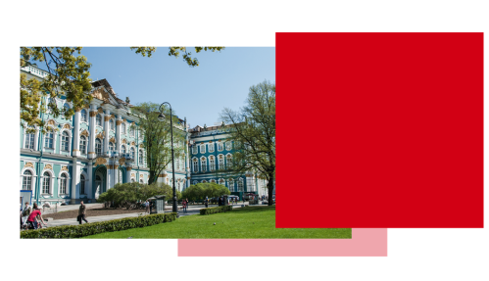
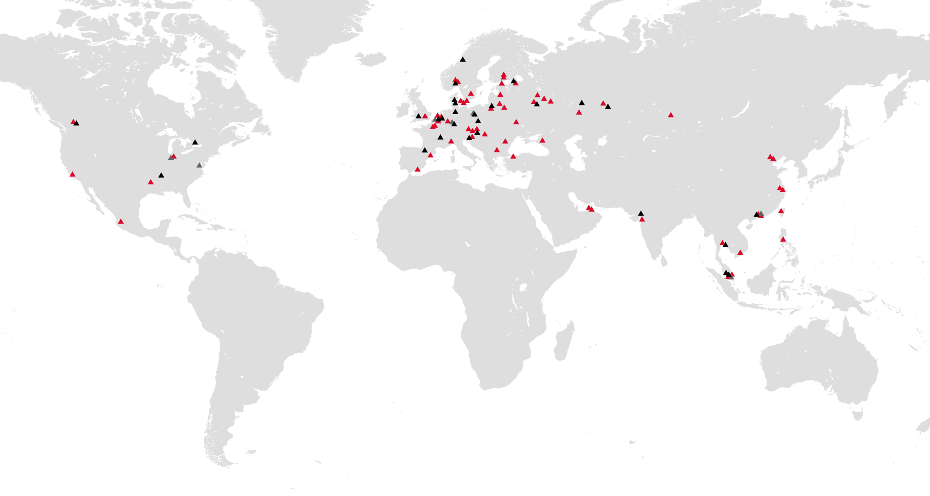
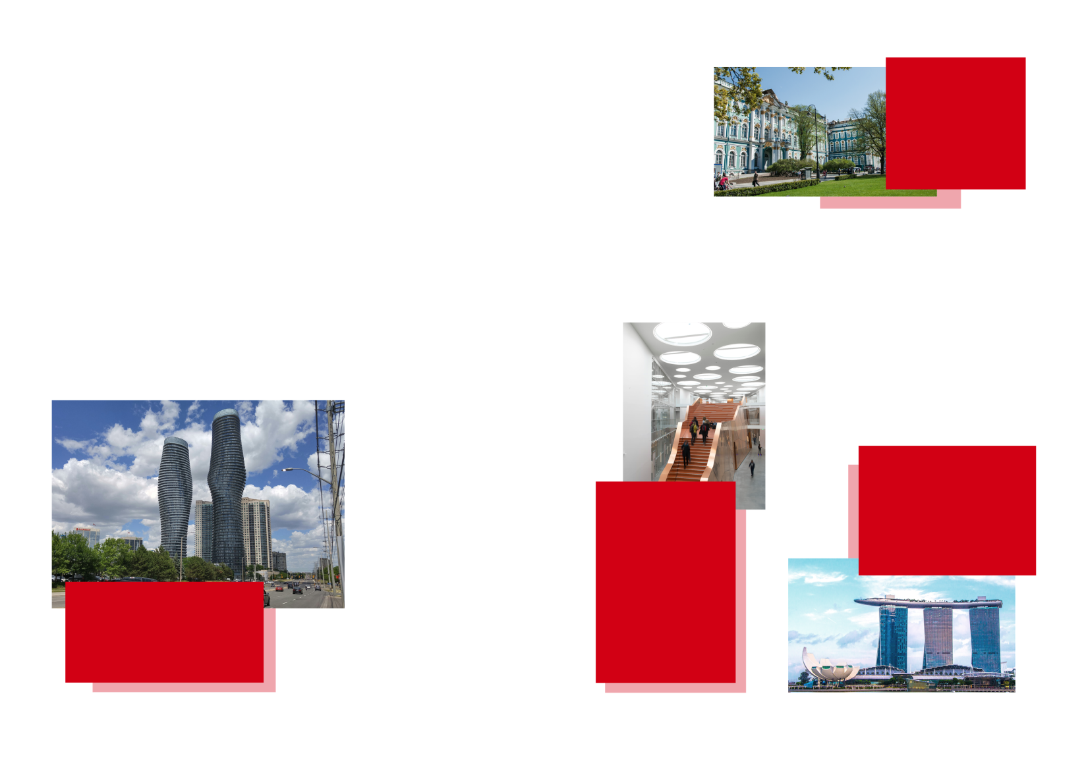
Líder en fabricación de lana de roca
Creamos soluciones sostenibles diseñadas para proteger la vida, los bienes y el entorno de las personas, hoy y mañana.
Rusia
4 fábricas de lana de roca,
1 planta de paneles de techos.
Áreas principales de negocio:
aislamientos, techos acústicos
y sustratos hortícolas.
1300 empleados.
^{Fábrica de lana de roca}
^{Otras fábricas}
Oficina de ventas/administración
^{Austria}
^{Bielorrusia}
^{Bélgica}
^{Bulgaria}
^{Canadá}
^{China}
^{Croacia}
^{República Checa}
^{Dinamarca}
^{Alemania}
^{Estonia}
^{Finlandia}
^{Francia}
^{Hungría}
^{India}
^{Italia}
^{Letonia}
^{Lituania}
^{Malasia}
^{México}
^{Noruega}
^{Filipinas}
^{Polonia}
^{Rumanía}
^{Federación Rusa}
^{Singapur}
^{Eslovaquia}
^{España}
^{Suecia}
^{Suiza}
^{Tailandia}
^{Países Bajos}
^{Turquía}
^{Ucrania}
^{Emiratos Árabes Unidos}
^{Reino Unido}
^{Estados Unidos de América}
^{Vietnam}
2208 millones de Euros
Ventas netas en 2015
10 601
Empleados en 37 países
49 fábricas y oficinas de ventas
Asia
5 fábricas de lana de roca,
1 planta de rejillas de techos
Áreas principales de negocio: aislamientos, principalmente industrial y técnico, y techos acústicos
1100 empleados.
Europa
16 fábricas de lana de roca,
3 plantas de paneles de techos, 1 planta de rejillas de techos,
1 planta de paneles de fachadas, 2 plantas de componentes para sistemas de pared.
Áreas principales de negocio: aislamientos, techos acústicos, sustratos hortícolas, tableros para revestimientos, fibras de diseño técnico y control de ruidos y vibraciones.
7100 empleados.
Norteamérica
3 fábricas de lana de roca, 2 plantas de rejillas de techos.
Áreas principales de negocio: Aislamiento, techos acústicos y sustratos hortícolas.
1000 empleados

Slide 33
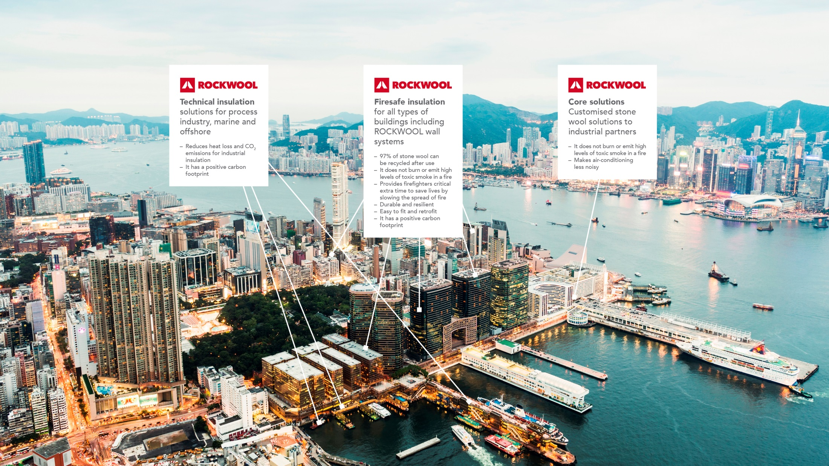

El aislamiento de su elección
Soluciones de aislamientos técnicos para industria, marina offshore
- Reduce la pérdida de calor y las emisiones de CO2 en aislamientos industriales.
Presenta una huella de carbono positiva.
Aislamiento contra incendios para todo tipo de edificios, incluidos los sistemas de ROCKWOOL wall systems.
- El 97 % de la lana de roca es reciclable después de haberse usado.
- No se quema ni emite altos niveles de humos tóxicos en un fuego.
- Ralentiza propagación del fuego y proporciona al cuerpo de bomberos un tiempo adicional que permite salvar vidas.
- Duradero y resiliente.
- Fácil de instalar y reinstalar.
- Presenta una huella de carbono positiva.
Soluciones personalizadas para socios industriales.
- No quema ni emite altos niveles de humos tóxicos en un fuego.
- Reduce el ruido de los aires acondicionados.

Slide 34
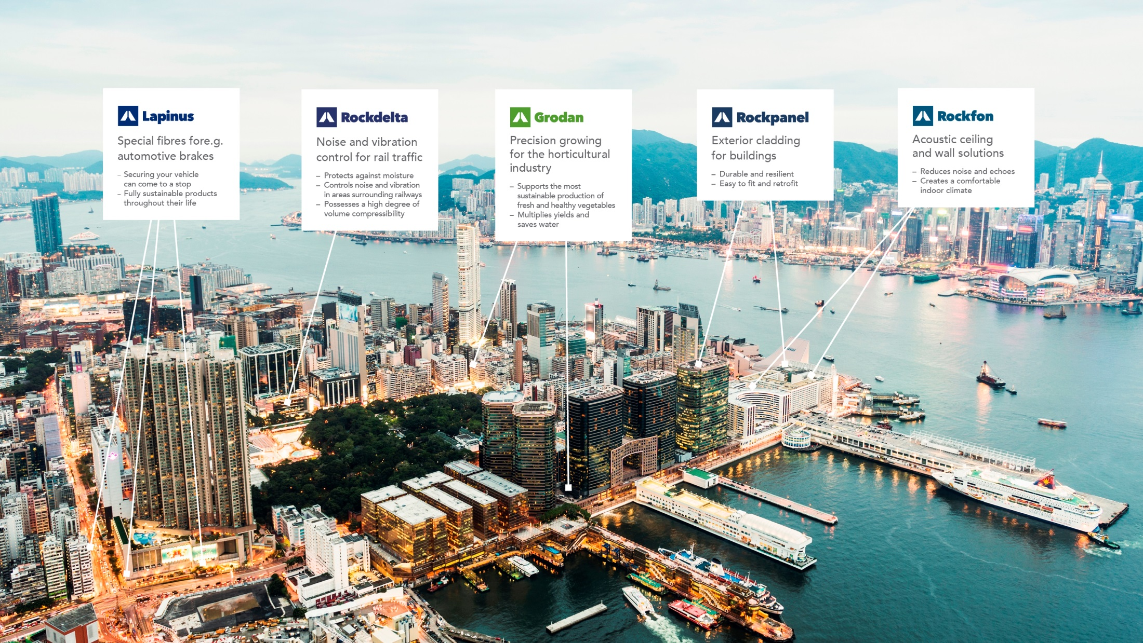
Desvelamos más secretos sobre la lana de roca
Fibras especiales para frenos de vehículos
- La seguridad de su vehículo puede significar tener que detenerse.
- Productos plenamente sostenibles a lo largo de su vida útil.
Control de ruidos y vibraciones para el tráfico ferroviario
- Protege contra la humedad.
- Controla los ruidos y las vibraciones en zonas adyacentes a vías ferroviarias.
- Posee un alto grado de compresibilidad volumétrica.
Crecimiento de precisión para el sector de la horticultura
- Contribuye a una producción más sostenible de alimentos frescos y saludables.
- Multiplica el rendimiento y ahorra agua.
Revestimientos exteriores para edificios
- Duradero y resiliente.
- Fácil de instalar y reinstalar.
Soluciones acústicas para techos y paredes
- Reduce los ruidos y los ecos.
- Crea un clima interior cómodo.

Slide 35


Protección contra incendios
El área de negocio principal de ROCKWOOL Group es el aislamiento de edificios.
ROCKWOOL proporciona protección térmica, confort acústico y protección contra incendios en edificios de todo el mundo.
Esto que lo hace en un hogar energéticamente eficiente y seguro.
Protección
Los aislamientos ROCKWOOL soportan el fuego y las temperaturas de hasta 1000 °C,
Y, como perte de una solución constructiva, ejercen de efectiva barrera contra el fuego, evitando su propagación.
2/3
del consumo energético en edificios se emplea en la calefacción, la refrigeración y la ventilación.
Notes:
RW somos el principal fabricante de lana de roca mundial. Es una empresa que nació en Dinamarca el 1937, y desde entonces seguimos creyendo firmemente en este material.
Y creemos tanto en él gracias a sus buenas propiedades.

Slide 36
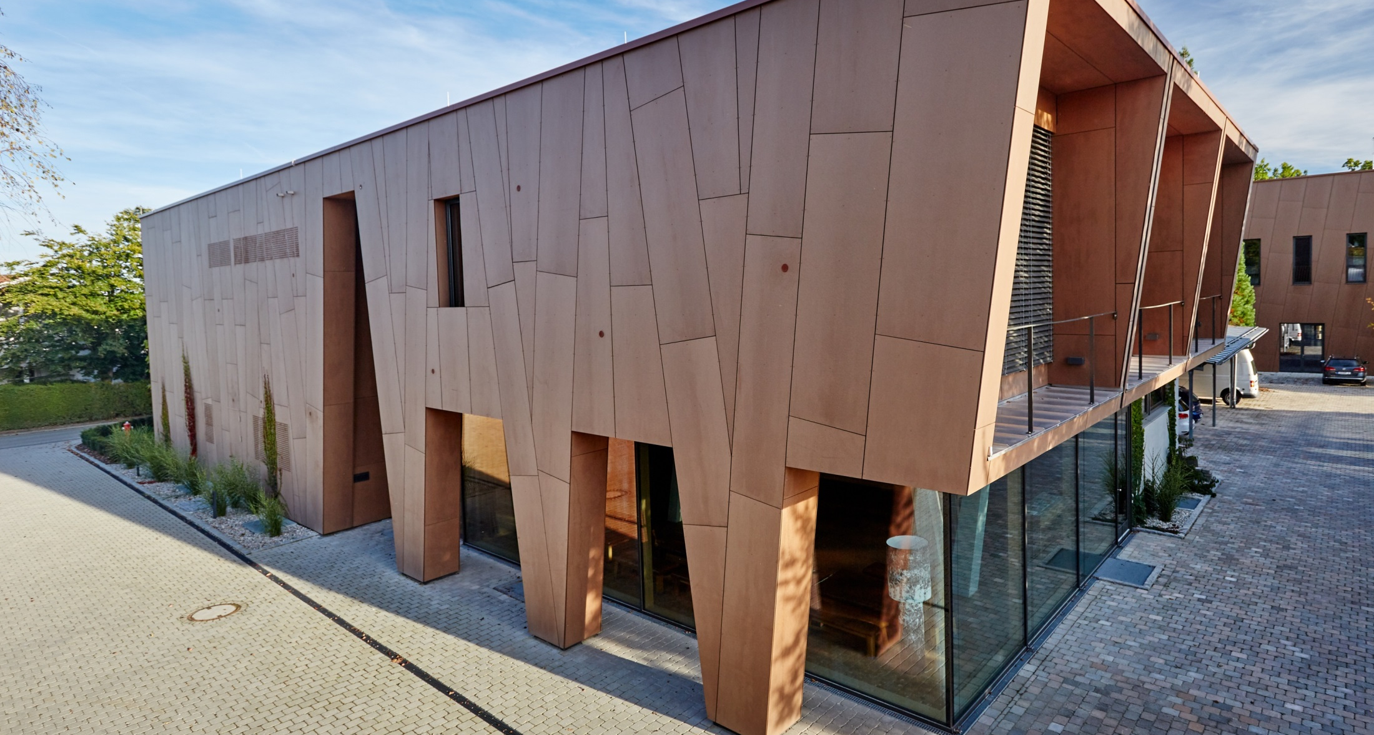

Imagine
Los productos Rockpanel gozan de una vida útil de
60 años.
El impacto del ciclo de la vida de un año de producción de aislamientos ROCKWOOL es de
4600 m de toneladas de CO₂ , lo que equivale a las emisiones de la UE en un año.
ROCKPANEL fabrica placas decorativas para fachadas ventiladas, ofreciendo una amplia libertad de diseño y una gran facilidad de trabajo para con enfoques arquitectónicos modernos y sostenibles. Ayudamos a convertir en realidad los proyectos más ambiciosos.
Los productos Rockpanel son
100 %
reciclables.
El rendimiento de los sustratos Grodan en invernaderos puede alcanzar aproximadamente unos
65 kg
de tomates por metro cuadrado, en comparación con los 20 Kg que se producen en invernaderos de tierra.
Notes:
RW somos el principal fabricante de lana de roca mundial. Es una empresa que nació en Dinamarca el 1937, y desde entonces seguimos creyendo firmemente en este material.
Y creemos tanto en él gracias a sus buenas propiedades.

Slide 37
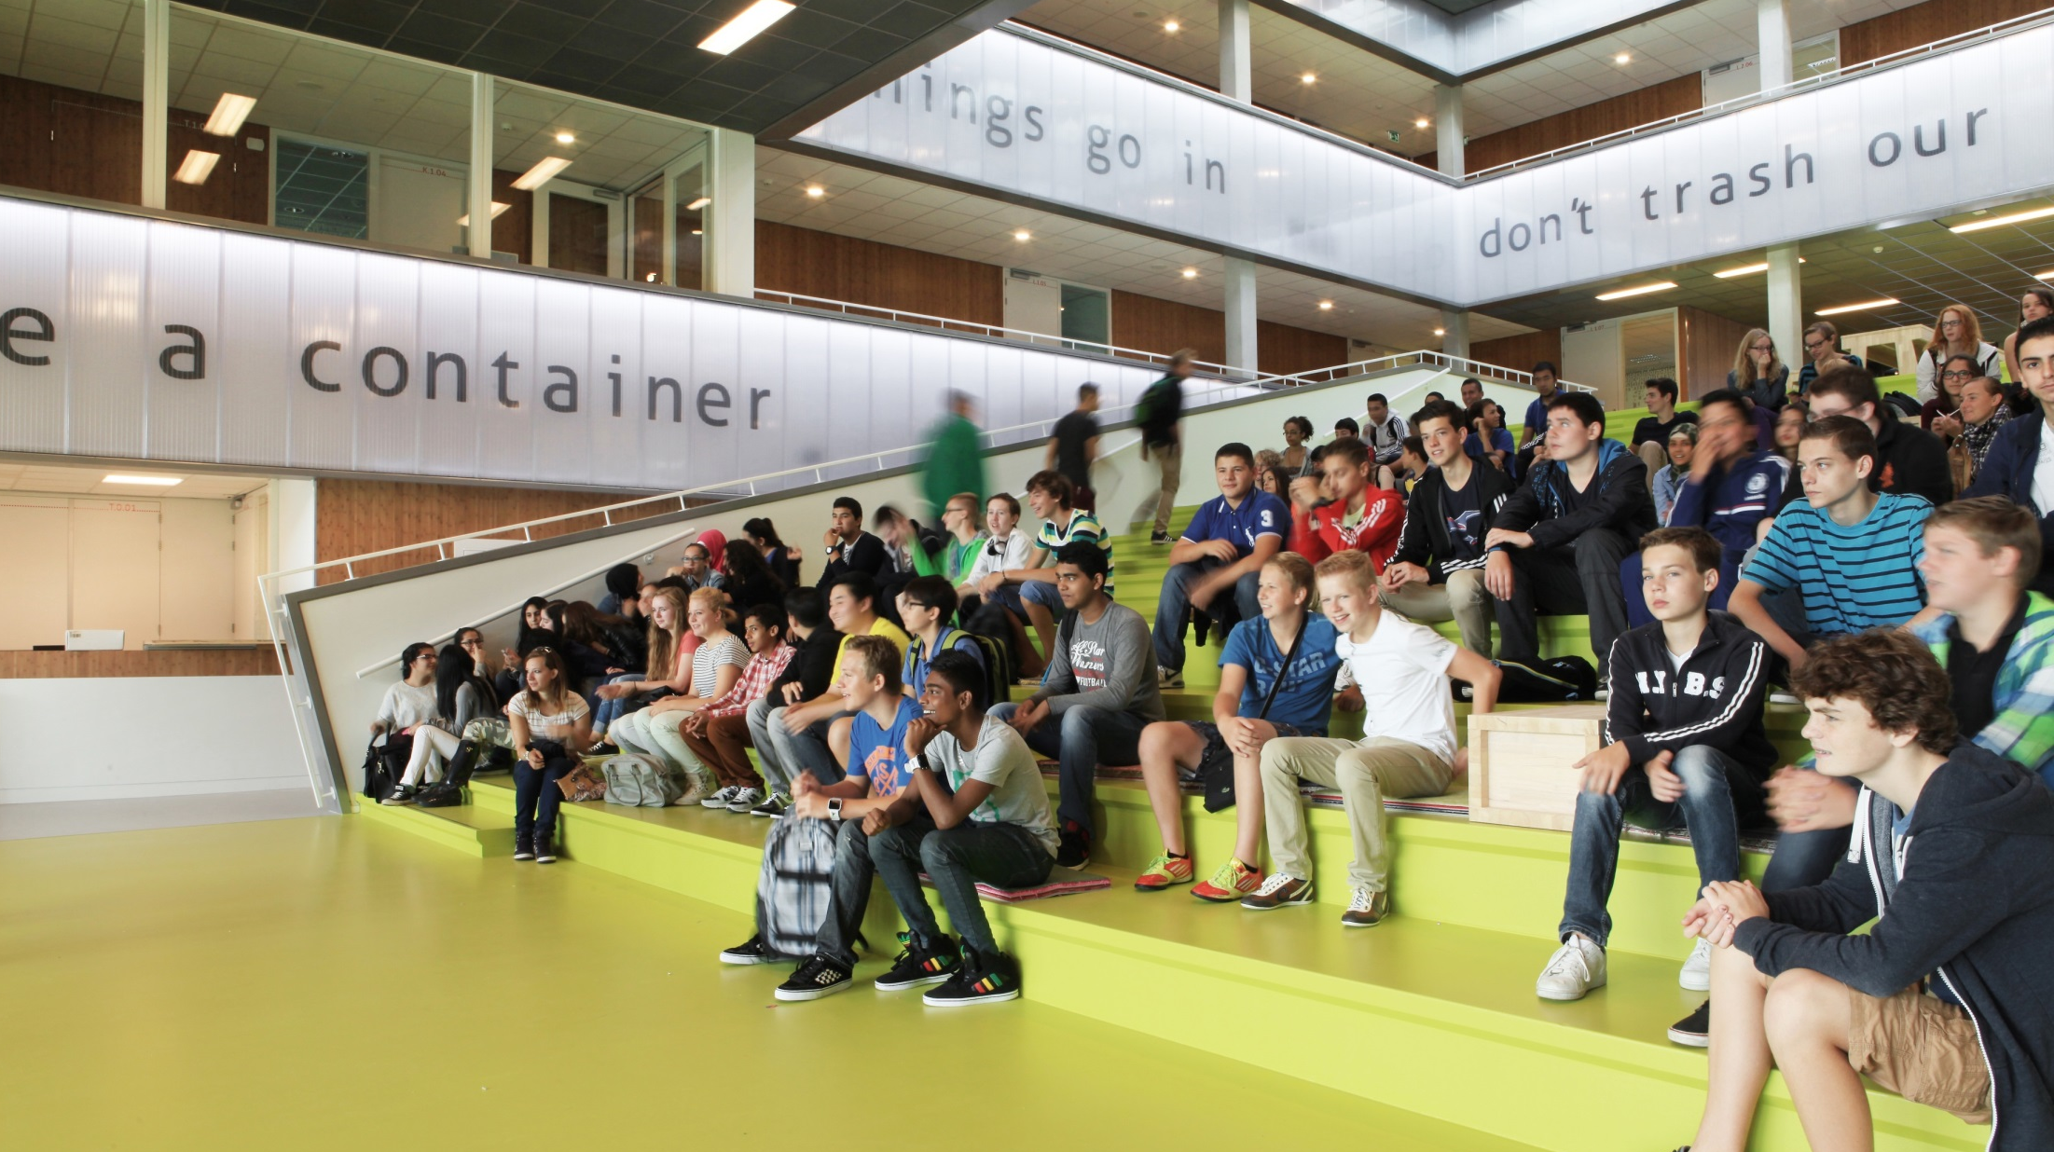

Precisión
25 %
En aulas acabadas sin sistemas de absorción acústica, los niños no entienden 1 de cada 4 palabras que pronuncia el profesor.
ROCKFON proporciona una oferta de sistemas de techo completos que combina los paneles de techo de lana de roca con accesorios y sistemas completos de suspensión.
Muy poco llega lejos
1 m³ = 2200 m²
lo que es equivalente a 8 pistas de tenis.
El rendimiento de los sustratos Grodan en invernaderos puede alcanzar aproximadamente unos
65 kg
de tomates por metro cuadrado, en comparación con los 20 Kg que se producen en invernaderos de tierra.
Notes:
RW somos el principal fabricante de lana de roca mundial. Es una empresa que nació en Dinamarca el 1937, y desde entonces seguimos creyendo firmemente en este material.
Y creemos tanto en él gracias a sus buenas propiedades.

Slide 38
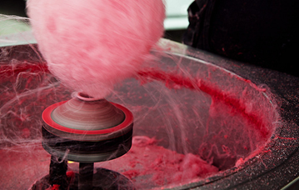
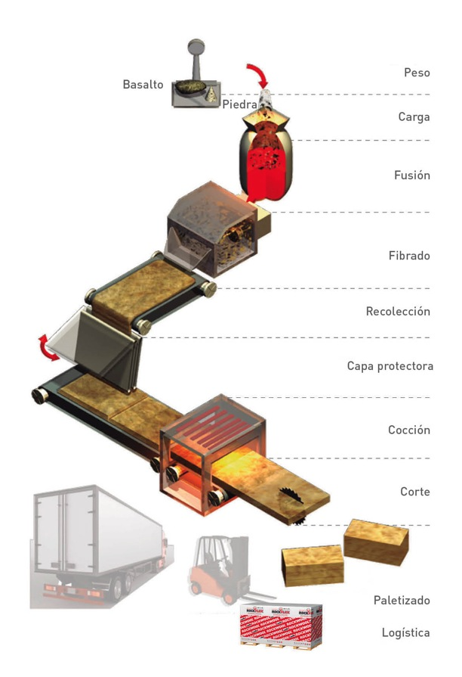
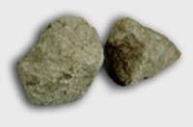
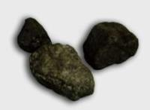
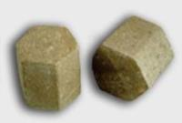
Proceso de Fabricación
Fundimos la piedra a 1.600 ºC
Centrifugamos la roca líquida para convertirla en fibras
Mezclamos la resina para formar una masa de lana de roca
Aplicamos distintos tratamientos a la lana para crear diferentes productos
.

Slide 39
3
Propiedades acústicas de la lana de roca
Notes:
RW somos el principal fabricante de lana de roca mundial. Es una empresa que nació en Dinamarca el 1937, y desde entonces seguimos creyendo firmemente en este material.
Y creemos tanto en él gracias a sus buenas propiedades.

Slide 40
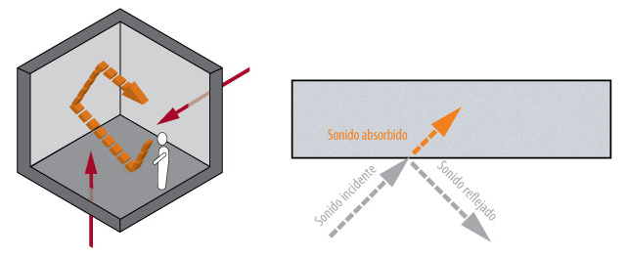
Propiedades Acústicas
Absorción acústica
Cuando una onda sonora impacta sobre una superficie, una parte de la energía se refleja, otra parte es absorbida por el material y el resto se transmite. La calidad de la absorción acústica viene determinada por el diseño del espacio y los materiales utilizados. La lana de roca ofrece, de forma natural, excelentes propiedades de absorción acústica.

Slide 41
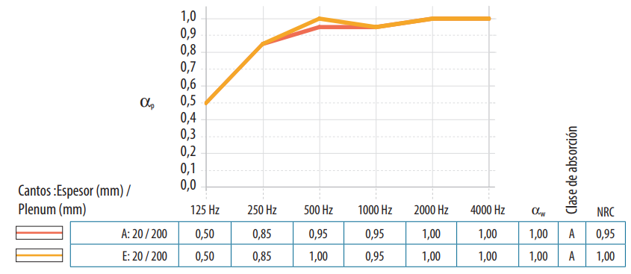
Propiedades Acústicas
Coeficiente de absorción acústica ponderado (αw)
Alpha W o α_{w} se calcula conforme a ISO 11654 utilizando los valores prácticos del coeficiente de absorción acústica α_{p} en frecuencias estándar y comparándolos con una curva de referencia. Todos los proveedores de techos suspendidos europeos indican el valor α_{w} de sus productos.
Coeficiente de Reducción del Ruido (NRC)
Calculado conforme a ASTM C423, el Coeficiente de Reducción del Ruido (NRC) permite indicar la categoría de la absorción acústica. Es la media matemática del coeficiente de absorción acústica αs medido en frecuencias de 250, 500, 1000 y 2000 Hz. El NRC ofrece una misma ponderación en toda la gama de frecuencias, lo que significa que no es tan preciso como α_{w}.

Slide 42
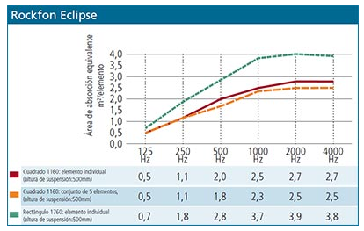
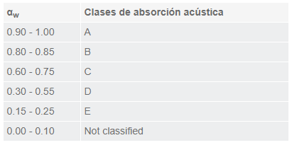
Propiedades Acústicas
Clases de absorción
La norma internacional ISO 11654 desglosa el rendimiento de absorción acústica en cinco clases, de A a E. Los valores αp se comparan con una serie de curvas de referencia fijas. El rango entre las curvas de referencia es amplio, de modo que las clases de absorción solo ofrecen un indicador aproximado de la absorción acústica.
Área de absorción acústica equivalente (A_{eq})
La absorción acústica de islas y bafles s mide utilizando el área de absorción equivalente Aeq expresado en m2 por módulo. El valor Aeq se mide conforme la norma ISO 354. Se trata del área de una superficie absorbente de αw = 1,00 que absorbería la misma cantidad de sonido que la isla o bafle.

Slide 43
Propiedades Acústicas
Resistividad al aire “rs” (UNE EN 29053:1994)
Es la resistencia que opone el material a que el aire, y por tanto el sonido que viaja en él, lo atraviese.
Necesitamos que la resistencia al paso del aire sea mayor o igual a 5 kPa·s/m², si no será excesivamente poroso.
Tampoco conviene resistencias demasiado altas, si no tendremos es un producto muy compacto y el sonido transitará a través del esqueleto del sistema pudiendo producir el efecto contrario al deseado.
Si colocamos un sistema vacío, sin lana mineral en el interior, el sonido produce un efecto tambor y se anula el aislamiento acústico que se pretendía conseguir.
Resistividad al flujo de aire, rs
Capacidad de reducir la energía acústica trasmitida, disminuyendo la velocidad del sonido dentro de la lana mineral. Se expresa en
kPa · s/ m²

Slide 44
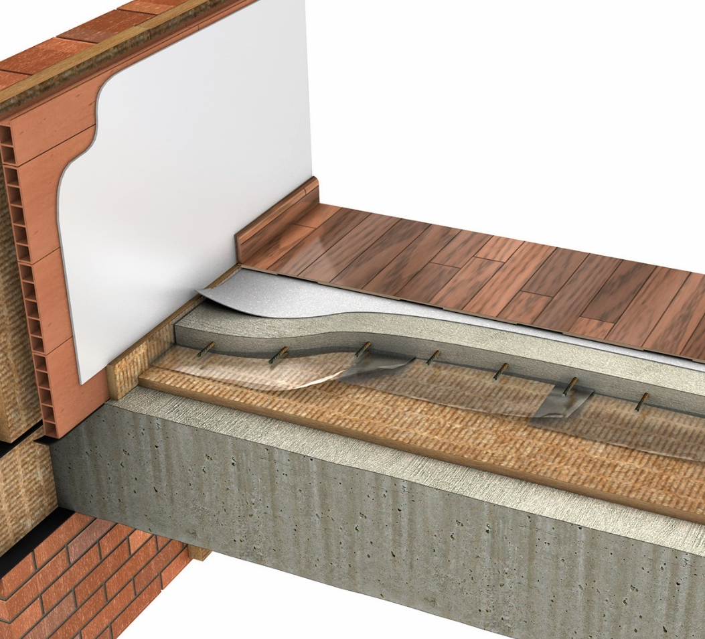
Propiedades Acústicas
Reigidez dinámica “S” (UNE EN 29052:1994)
Parámetro utilizado para productos que van a realizar funciones acústicas en suelos flotantes.
Es la capacidad que tiene el material de comportarse como un muelle. Si utilizáramos un elemento rígido como muelle, el aislamiento acústico será nulo.
Se calcula mediante la fórmula:
E_{d}
S´
=
d
S´ Elasticidad dinámica del material (MN/m³)
E_{d} Módulo de elasticidad dinámica (MN/m²)
d Espesor del material (m)

Slide 45
4
Soluciones acústicas
Notes:
RW somos el principal fabricante de lana de roca mundial. Es una empresa que nació en Dinamarca el 1937, y desde entonces seguimos creyendo firmemente en este material.
Y creemos tanto en él gracias a sus buenas propiedades.

Slide 46
Soluciones acústicas
Separaciones verticales:
Fachada tradicional y particiones interiores ligeras o pesadas
Fachada ventilada
Fachada con Sistema de Aislamiento Térmico por Exterior
Fachadas metálicas
Separaciones horizontales:
Forjados
Cubiertas edificios convencionales
Cubiertas edificios industriales
Techos acústicos
Notes:
RW somos el principal fabricante de lana de roca mundial. Es una empresa que nació en Dinamarca el 1937, y desde entonces seguimos creyendo firmemente en este material.
Y creemos tanto en él gracias a sus buenas propiedades.

Slide 47

Fachada tradicional y particiones interiores ligeras o pesadas
Sistema Fixrock:
Fixrock Eco
Conductividad: 0,036 W/mK
d= 30 Kg/m³
Fixrock Optimo
Conductividad: 0,035 W/mK
d= 40 Kg/m³
Fixrock Plus
Conductividad: 0,034 W/mK
Doble densidad= 100 - 40 Kg/m³
Notes:
RW somos el principal fabricante de lana de roca mundial. Es una empresa que nació en Dinamarca el 1937, y desde entonces seguimos creyendo firmemente en este material.
Y creemos tanto en él gracias a sus buenas propiedades.

Slide 48

Fachada tradicional y particiones interiores ligeras o pesadas
Notes:
RW somos el principal fabricante de lana de roca mundial. Es una empresa que nació en Dinamarca el 1937, y desde entonces seguimos creyendo firmemente en este material.
Y creemos tanto en él gracias a sus buenas propiedades.

Slide 49



Fachada tradicional y particiones interiores ligeras o pesadas
Notes:
RW somos el principal fabricante de lana de roca mundial. Es una empresa que nació en Dinamarca el 1937, y desde entonces seguimos creyendo firmemente en este material.
Y creemos tanto en él gracias a sus buenas propiedades.

Slide 50


Fachada tradicional y particiones interiores ligeras o pesadas
42,7 dBA a 78,6 dBA
Notes:
RW somos el principal fabricante de lana de roca mundial. Es una empresa que nació en Dinamarca el 1937, y desde entonces seguimos creyendo firmemente en este material.
Y creemos tanto en él gracias a sus buenas propiedades.

Slide 51


Fachada ventilada
Notes:
RW somos el principal fabricante de lana de roca mundial. Es una empresa que nació en Dinamarca el 1937, y desde entonces seguimos creyendo firmemente en este material.
Y creemos tanto en él gracias a sus buenas propiedades.

Slide 52

Fachada ventilada
Sistema REDAir:
Ventirock Duo
Conductividad: 0,034 W/mK
Doble densidad= 100 - 40 Kg/m³
Ensayos de resistencia al agua de lluvia, desfibramiento y succión de viento.
No precisa velo de protección.
Se subministra todo el sistema en caso de sub estructura de madera.
Informe de predimensionado de sub estructura, cálculos higrotérmicos y estimación de aislamiento acústico.
Notes:
RW somos el principal fabricante de lana de roca mundial. Es una empresa que nació en Dinamarca el 1937, y desde entonces seguimos creyendo firmemente en este material.
Y creemos tanto en él gracias a sus buenas propiedades.

Slide 53



Fachada ventilada
Notes:
RW somos el principal fabricante de lana de roca mundial. Es una empresa que nació en Dinamarca el 1937, y desde entonces seguimos creyendo firmemente en este material.
Y creemos tanto en él gracias a sus buenas propiedades.

Slide 54



VPO Bolueta, Bilbao

Slide 55

Promoción Residencial 64 viviendas Caprixo de Arabaca, Madrid

Slide 56

Promoción Residencial 64 viviendas Caprixo de Arabaca, Madrid

Slide 57


Hotel Blue, Coruña

Slide 58

Hotel Blue, Coruña

Slide 59

35 viviendas en Begoña, Bilbao

Slide 60


35 viviendas en Begoña, Bilbao

Slide 61


Fachada con Sistema de Aislamiento Térmico por Exterior
Notes:
RW somos el principal fabricante de lana de roca mundial. Es una empresa que nació en Dinamarca el 1937, y desde entonces seguimos creyendo firmemente en este material.
Y creemos tanto en él gracias a sus buenas propiedades.

Slide 62


Fachada con Sistema de Aislamiento Térmico por Exterior (80mm LR y 80mm EPS)
Sistema REDArt:
Rocksate Duo Plus
Conductividad: 0,035 W/mK
Doble densidad= 120-70 Kg/m³
Sistema sate completo.
Notes:
RW somos el principal fabricante de lana de roca mundial. Es una empresa que nació en Dinamarca el 1937, y desde entonces seguimos creyendo firmemente en este material.
Y creemos tanto en él gracias a sus buenas propiedades.

Slide 63



Fachada metálica
Notes:
RW somos el principal fabricante de lana de roca mundial. Es una empresa que nació en Dinamarca el 1937, y desde entonces seguimos creyendo firmemente en este material.
Y creemos tanto en él gracias a sus buenas propiedades.

Slide 64

Forjados_ aislamiento sobre forjado
Rocksol -E- 501:
Conductividad: 0,041 W/mK
d= 90 Kg/m³
Instalado bajo capa de compresión de solera de mortero con mallazo
Rocksol -E- 2 525:
Conductividad: 0,041 W/mK
d= 150 Kg/m³
Instalado bajo capa de compresión de mortero autonivelante
Notes:
RW somos el principal fabricante de lana de roca mundial. Es una empresa que nació en Dinamarca el 1937, y desde entonces seguimos creyendo firmemente en este material.
Y creemos tanto en él gracias a sus buenas propiedades.

Slide 65



Forjados_ ensayos ruido aéreo e impacto
Notes:
RW somos el principal fabricante de lana de roca mundial. Es una empresa que nació en Dinamarca el 1937, y desde entonces seguimos creyendo firmemente en este material.
Y creemos tanto en él gracias a sus buenas propiedades.

Slide 66

Forjados_ aislamiento sobre y bajo forjado
SUELO FLOTANTE:
Rocksol -E- 501, Rocksol -E- 2 525
FIJACIÓN BAJO FORJADO:
Ventirock Duo
Conductividad: 0,034 W/mK
Doble densidad = 100 – 40 Kg/m³
Instalado con mortero o espigas
Alpharock E 225
Conductividad: 0,034 W/mK
Densidad = 70 Kg/m³
Instalado con mortero o espigas
ACABADO FALSO TECHO:
ROCKFON según aplicación
Notes:
RW somos el principal fabricante de lana de roca mundial. Es una empresa que nació en Dinamarca el 1937, y desde entonces seguimos creyendo firmemente en este material.
Y creemos tanto en él gracias a sus buenas propiedades.

Slide 67

Forjados_ aislamiento bajo forjado
Oficinas Inditex A Coruña
AISLAMIENTO BAJO FORJADO:
Ventirock Duo
Conductividad: 0,034 W/mK
Doble densidad = 100 – 40 Kg/m³
Instalado con mortero o espigas
Anclado con fijación mecánica
Pintado con pintura negra Bs1d0 aplicada con pistola
Notes:
RW somos el principal fabricante de lana de roca mundial. Es una empresa que nació en Dinamarca el 1937, y desde entonces seguimos creyendo firmemente en este material.
Y creemos tanto en él gracias a sus buenas propiedades.

Slide 68

Cubiertas edificios convencionales
Hardrock 391
Conductividad: 0,039 W/mK
Doble densidad = 230 - 150Kg/m³
Durock 386
Conductividad: 0,038 W/mK
Doble densidad = 210 – 135 Kg/m³
Durock Energy SP
Conductividad: 0,037 W/mK
Doble densidad = 180 -100 Kg/m³

Slide 69

Cubiertas edificios convencionales
Rockciel -E- 444
Conductividad: 0,036 W/mK
Doble densidad = 150 – 95 Kg/m³

Slide 70

Cubiertas edificios convencionales
Ventirock Duo
Conductividad: 0,034 W/mK
Doble densidad = 100 – 40 Kg/m³
Instalado entre rastreles
Alpharock E 225
Conductividad: 0,034 W/mK
Densidad = 70 Kg/m³
Instalado entre rastreles

Slide 71

Cubiertas edificios convencionales
Panel Sándwich de madera Rockwood
Resistencia térmica indicada según espesor.
Densidad lana = 120 Kg/m³
Acabado con abeto natural por una cara y tablero hidrófugo por la otra

Slide 72

Cubiertas edificios convencionales
Roulrock Alu
Conductividad: 0,040 W/mK
Densidad = 21 Kg/m³
Alpharock E 225
Conductividad: 0,034 W/mK
Densidad = 70 Kg/m³
Rockin L
Lana de roca en formato borra
Conductividad: 0,045 W/mK
Densidad = 21-25 Kg/m³

Slide 73


Cubiertas edificios convencionales
Notes:
RW somos el principal fabricante de lana de roca mundial. Es una empresa que nació en Dinamarca el 1937, y desde entonces seguimos creyendo firmemente en este material.
Y creemos tanto en él gracias a sus buenas propiedades.

Slide 74


Cubiertas edificios convencionales
Notes:
RW somos el principal fabricante de lana de roca mundial. Es una empresa que nació en Dinamarca el 1937, y desde entonces seguimos creyendo firmemente en este material.
Y creemos tanto en él gracias a sus buenas propiedades.

Slide 75


Cubiertas edificios convencionales
Notes:
RW somos el principal fabricante de lana de roca mundial. Es una empresa que nació en Dinamarca el 1937, y desde entonces seguimos creyendo firmemente en este material.
Y creemos tanto en él gracias a sus buenas propiedades.

Slide 76

Cubiertas edificios industriales
Aislamiento
acabado desnudo
acabado oxiasfáltico
Resistencia según uso
Acabado
lámina autoprotegida
Lámina impermeabilizante
sintética
bituminosa
fijación mecánica
fijación adherida
grava
fotovoltaica
ajardinada
Barrera de vapor
solo si hay riesgo de condensaciones
Chapa metálica
dimensión según carga
y según luz
opciones: perforada (absorción acústica) o lisa

Slide 77

Cubiertas edificios industriales
Hardrock 391
Conductividad: 0,039 W/mK
Doble densidad = 230 - 150Kg/m³
Durock 386
Conductividad: 0,038 W/mK
Doble densidad = 210 – 135 Kg/m³
Durock Energy SP
Conductividad: 0,037 W/mK
Doble densidad = 180 -100 Kg/m³

Slide 78


Cubiertas edificios industriales_ Absorción acústica
Notes:
RW somos el principal fabricante de lana de roca mundial. Es una empresa que nació en Dinamarca el 1937, y desde entonces seguimos creyendo firmemente en este material.
Y creemos tanto en él gracias a sus buenas propiedades.

Slide 79


Cubiertas edificios industriales_ Aislamiento acústico
Notes:
RW somos el principal fabricante de lana de roca mundial. Es una empresa que nació en Dinamarca el 1937, y desde entonces seguimos creyendo firmemente en este material.
Y creemos tanto en él gracias a sus buenas propiedades.

Slide 80

Cubiertas edificios industriales_ Aislamiento acústico 43 dB
Notes:
RW somos el principal fabricante de lana de roca mundial. Es una empresa que nació en Dinamarca el 1937, y desde entonces seguimos creyendo firmemente en este material.
Y creemos tanto en él gracias a sus buenas propiedades.

Slide 81

Cubiertas edificios industriales_ Aislamiento acústico 53 dB
Notes:
RW somos el principal fabricante de lana de roca mundial. Es una empresa que nació en Dinamarca el 1937, y desde entonces seguimos creyendo firmemente en este material.
Y creemos tanto en él gracias a sus buenas propiedades.

Slide 82

El Pozo, Murcia 2010
Notes:
RW somos el principal fabricante de lana de roca mundial. Es una empresa que nació en Dinamarca el 1937, y desde entonces seguimos creyendo firmemente en este material.
Y creemos tanto en él gracias a sus buenas propiedades.

Slide 83

Campofrío, Burgos 2014
Notes:
RW somos el principal fabricante de lana de roca mundial. Es una empresa que nació en Dinamarca el 1937, y desde entonces seguimos creyendo firmemente en este material.
Y creemos tanto en él gracias a sus buenas propiedades.

Slide 84

Techos acústicos continuos_ ROCKFON MONOACOUSTIC
Notes:
RW somos el principal fabricante de lana de roca mundial. Es una empresa que nació en Dinamarca el 1937, y desde entonces seguimos creyendo firmemente en este material.
Y creemos tanto en él gracias a sus buenas propiedades.

Slide 85

Techos acústicos continuos_ ROCKFON MONOACOUSTIC
Notes:
RW somos el principal fabricante de lana de roca mundial. Es una empresa que nació en Dinamarca el 1937, y desde entonces seguimos creyendo firmemente en este material.
Y creemos tanto en él gracias a sus buenas propiedades.

Slide 86


Techos acústicos_ Características generales
Absorción Acústica
  Gama media ➔ αw = 0,70 – 0,80
  Gama alta ➔ αw = 0,90 – 1,00
  Aislamiento Acústico
  Productos de la gama dB, de mayor espesor y con membrana acústica incorporada
Confort Térmico
  Contribuyen al confort térmico del espacio
  Conductividad de λ = 0,037 W/mK
Reacción al Fuego
  La mayoría de los techos ROCKFON tienen clasificación A1
Resistencia a la humedad y Ligereza
  Estables incluso en condiciones de 100% Humedad
  Máximas prestaciones con un peso mínimo
Notes:
RW somos el principal fabricante de lana de roca mundial. Es una empresa que nació en Dinamarca el 1937, y desde entonces seguimos creyendo firmemente en este material.
Y creemos tanto en él gracias a sus buenas propiedades.

Slide 87

Islas acústicas_ ROCKFON ECLIPSE
Notes:
RW somos el principal fabricante de lana de roca mundial. Es una empresa que nació en Dinamarca el 1937, y desde entonces seguimos creyendo firmemente en este material.
Y creemos tanto en él gracias a sus buenas propiedades.

Slide 88

Bafles acústicos_ ROCKFON ROCKBAFLE DECO y ROCKFON CONTOUR
Notes:
RW somos el principal fabricante de lana de roca mundial. Es una empresa que nació en Dinamarca el 1937, y desde entonces seguimos creyendo firmemente en este material.
Y creemos tanto en él gracias a sus buenas propiedades.

Slide 89

Techos acústicos_ ROCKFON BLANKA
Notes:
RW somos el principal fabricante de lana de roca mundial. Es una empresa que nació en Dinamarca el 1937, y desde entonces seguimos creyendo firmemente en este material.
Y creemos tanto en él gracias a sus buenas propiedades.

Slide 90

Techos acústicos_ ROCKFON EKLA
Notes:
RW somos el principal fabricante de lana de roca mundial. Es una empresa que nació en Dinamarca el 1937, y desde entonces seguimos creyendo firmemente en este material.
Y creemos tanto en él gracias a sus buenas propiedades.

Slide 91

Techos acústicos_ ROCKFON COLOR ALL
Notes:
RW somos el principal fabricante de lana de roca mundial. Es una empresa que nació en Dinamarca el 1937, y desde entonces seguimos creyendo firmemente en este material.
Y creemos tanto en él gracias a sus buenas propiedades.

Slide 92


En 1983 George Lucas, propietario de Lucasfilm LTd, al rodar la película Star Wars: El retorno del Jedi, quiso encontrar el modo de asegurar que la película fuera vista y escuchada de igual modo en cualquier sala donde fueran exhibida.
Para ello, encarga a Tomlinson Holman, director técnico corporativo de Lucasfilm y un equipo de ingenieros que elabore unas directrices y estándares en la construcción, reforma y equipamiento de salas de exhibición cinematográfica, que aseguren una correcta visión y audición de las películas. Así nace la certificación THX, que toma su nombre de la primera película de George Lucas, “THX 1138”.
Notes:
RW somos el principal fabricante de lana de roca mundial. Es una empresa que nació en Dinamarca el 1937, y desde entonces seguimos creyendo firmemente en este material.
Y creemos tanto en él gracias a sus buenas propiedades.

Slide 93
5
Conclusiones
Notes:
RW somos el principal fabricante de lana de roca mundial. Es una empresa que nació en Dinamarca el 1937, y desde entonces seguimos creyendo firmemente en este material.
Y creemos tanto en él gracias a sus buenas propiedades.

Slide 94

Liberamos la energía natural de la roca
Notes:
Vamos a contar cómo liberamos la energía natural de la roca para enriquecer la vida moderna. Nuestro objetivo nos inspira y guía nuestro día a día, y todo comienza con la roca.

Slide 95
Las siete fortalezas de la roca
Resiliencia al fuego
Soporta temperaturas
superiores a 1000 °C.
Circularidad
Materiales reutilizables y
reciclables.
Propiedades térmicas
Ahorra energía manteniendo
una temperatura y ambiente interior óptimo.
Comportamiento al agua
Gestión de nuestro recurso más valioso.
Prestaciones acústicas
Bloquea, absorbe o mejora los sonidos.
Estética
Combinación de prestaciones
y estética.
Durabilidad
Mayor rendimiento y
estabilidad con un menor coste.
Notes:
La energía natural de la roca entraña algo verdaderamente extraordinario.
Hasta ahora hemos logrado desglosar siete fortalezas de esta energía natural que son inherentes a las versátiles propiedades de la lana de roca. Estas son las siete razones por las que creemos que el recurso más abundante de la tierra puede adaptarse para crear soluciones singularmente útiles e interesantes para nuestros clientes. Y aplicando estas siete fortalezas en todo lo que hacemos, creemos firmemente que podemos abordar algunos de los mayores desafíos a los que se enfrenta nuestro mundo.
Estamos seguros de que la roca aún guarda más fortalezas a la espera de ser descubiertas. Y cuando las descubramos, las convertiremos en nuevos productos que mejoren la calidad de vida de todos los que entren en contacto con ellos. Estos son los motivos por los que estas siete ventajas constituyen la esencia de todos los productos de ROCKWOOL.
(Hoy hablaremos de las ventajas más relevantes para sus necesidades)

Slide 96
Notes:
La estructura de la lana de roca puede diseñarse a medida para aislar y controlar las vibraciones y los ruidos generados por los sistemas de transporte urbano, reduciendo así su impacto negativo sobre las personas y los edificios.

Slide 97







Prestaciones acústicas
Construyendo ciudades en las que se vive mejor
SUELOS: Se proporciona una solución de aislamiento térmico de doble densidad para todo tipo de suelos y cubiertas.
TECHOS: Soluciones de techos acústicos que crean un buen clima interior y un agradable ambiente de trabajo.
CUBIERTA PLANA: El aislamiento para techos planos se utiliza a menudo en construcciones industriales y comerciales para reducir la contaminación acústica.
NUESTRAS SOLUCIONES: Absorben los sonidos y no fomentan el crecimiento de bacterias o microorganismos nocivos, contribuyendo así a crear entornos interiores saludables.
TABIQUERÍA INTERIOR: Productos para todo tipo de tabiques internos con independencia de si la construcción es de mampostería, madera o metal.
4
3
2
1

Slide 98
Prestaciones acústicas
Paz y tranquilidad incorporadas
AISLAMIENTO ANTIVIBRACIONES: Las mantas de lana de roca constituyen una solución antivibraciones de la máxima eficacia tanto para tranvías convencionales y líneas de alta velocidad, además de servir de protección para puentes de hormigón.
AISLAMIENTO ANTIVIBRACIONES: Ayuda a proteger del ruido las viviendas construidas encima del metro y los trenes.
2
1

Slide 99
Prestaciones acústicas
Paz y tranquilidad incorporadas
INDUSTRIAS MARINA Y OFFSHORE: Nuestras líneas de productos de aislamiento técnico ofrecen una amplia gama de soluciones y sistemas para aislamiento acústico para las industrias marina y offshore.
1

Slide 100
Prestaciones acústicas
Paz y tranquilidad incorporadas
PANTALLAS ACÚSTICAS: Permiten crear ambientes tranquilos y silenciosos en cualquier lugar.
FACHADAS: Los sistemas de aislamiento de fachadas con materiales de revoque o revestimiento mejoran la acústica de los edificios sin ocupar espacio interior.
TABIQUERÍA INTERIOR: Productos para todo tipo de tabiques interiores con independencia de si la construcción es de mampostería, madera o metal.
2
3
1

Slide 101


Preguntas?
CONFIDENTIAL ⎟ Author ⎟ 2 March, 2017 ⎟ © ROCKWOOL International A/S
101

Slide 102

GRACIAS
ROCKWOOL PENINSULAR S.A.U.
Jordi Guivernau Molina
Departamento Técnico y Desarrollo
jordi.guivernau@rockwool.es
“Si buscas resultados distintos no hagas siempre lo mismo”
A. Einstein

